Slide 1

Sistema de Menu
Por Sanjay e Arvind Seshan

Slide 2
Objetivos da Lição
Aprender a usar variáveis;
Aprender a criar um sistema de menu que não seja limitado a um número particular de escolhas;
Aprender a criar um sistema que atualize a exibição da escolha do menu.
Pré-requisitos: Variáveis, Blocos Matemáticos, Botões do Bloco Controlador.

Slide 3
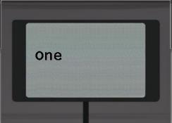
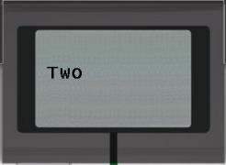
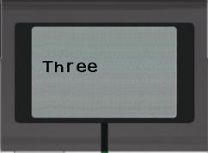
Um Sistema de Menu mais “Chique”
Na lição “Botões de Bloco como Sensores” na aba Intermediário, um dos desafios pedia para criar um menu com 4 escolhas diferentes e uma única tela para mostrar os valores;
Nessa versão, nós contruímos um sistema de menu que atualiza a tela toda vez que você seleciona algo diferente, permitindo, assim, ter um maior número de escolhas;
Para criar este menu, você precisará aprender a usar variáveis.

Slide 4
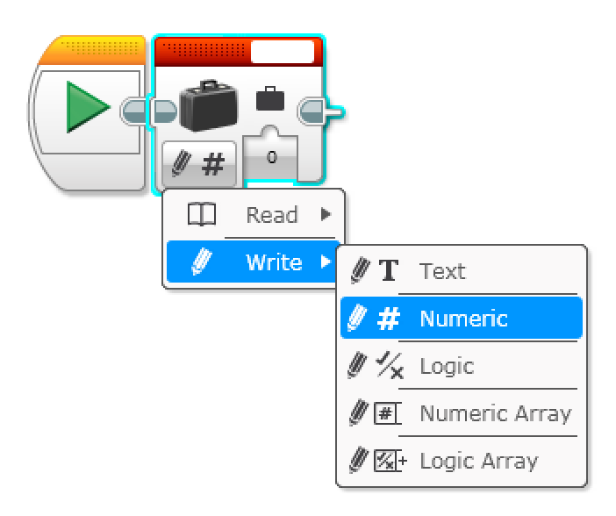
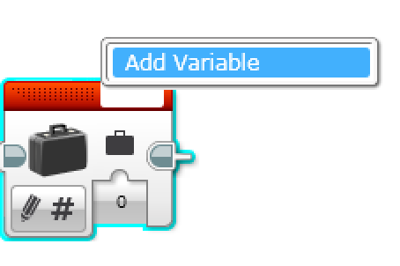
Revisão: Lições de Variáveis
A. Variáveis podem guardar valores para serem utilizados posteriormente;
B. Existem diferentes tipos de variáveis. Você deve escolher qual o tipo que deseja usar antes de criar uma;
C. Você deve criar uma variável e dar um nome a ela antes de usá-la;
D. Uma vez criada, você pode ler e escrever valores.
Nessa lição, nós usamos variáveis numéricas.

Slide 5
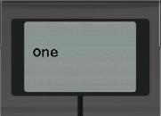
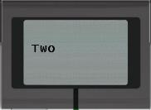
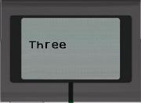
Desafio do Menu
Desafio: Faça um sistema de menu que permita 3 ações (exibir e dizer os números 1, 2, e 3) baseado no botão pressionado.
Passo 1: Use uma variável para guardar o valor atual da escolha do menu;
Passo 2: Mostre na tela a descrição da escolha de menu atual;
Passo 3: Espere o usuário pressionar um botão (botão de cima, do meio ou de baixo);
Passo 4: Baseado no botão pressionado: execute um código para a escolha do menu (pressionando o botão do meio), ou aumente/diminua a escolha do menu na variável (com os botões para cima ou para baixo);
Passo 5: Volte para o Passo 2…
O que você verá no seu Bloco EV3:

Slide 6
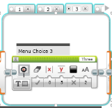
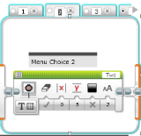
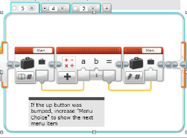
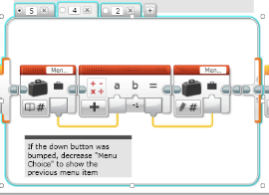
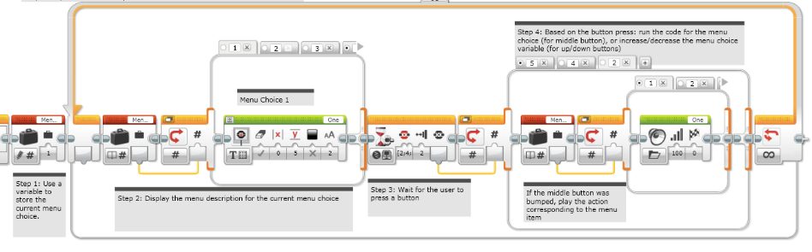
Solução do Desafio

Slide 7
Próximos Passos
As ideias nessa lição pode ser adaptadas para te ajudar a criar um sequenciador de missões para o FLL. Sequenciadores são úteis porque eles:
Permitem pular missões se o tempo estiver curto;
Permitem repetir missões que deram errado;
Permitem acessar missões rapidamente (achá-las facilmente).
Se seu programa de Ação de Menu estiver longo (conter mais do que a exibição e o som), considere criar um MyBlock fora do seu código.

Slide 8
Créditos
Esse tutorial foi criado por Sanjay Seshan e Arvind Seshan;
Esse tutorial foi traduzido por Luiz Gabriel Vieira Costa da equipe TILT;
Mais lições em www.ev3lessons.com.
Este trabalho é licenciado por Creative Commons Attribution-NonCommercial-ShareAlike 4.0 International License.

